Slide 1

컴퓨터 시스템 일반
Sangwook Lee
Deogi High School
저작자를 밝히면 이용이 가능하지만, 영리 목적으로 이용할 수 없으며, 내용을 수정해서도 안 됩니다

Slide 2
I 정보의 표현
1 수의 체계
2 디지털 정보의 연산
3 디지털 정보의 표현

Slide 3
3 디지털 정보의 표현
1. 문자 데이터의 표현
2. 그림 데이터의 표현
3. 소리 데이터의 표현
4. 동영상 데이터의 표현

Slide 4
1. 문자 데이터의 표현
< 학습 목표 >
컴퓨터 시스템에서 처리하는 문자 데이터의 표현 원리를 설명할 수 있다.

Slide 5
1. 문자 데이터의 표현 (p.29)
한글, 영문자, 특수 문자 등을
컴퓨터 시스템에서 표현(저장)하려면
이들 문자를 구별하기 위해
각각의 문자별로 미리 약속된 0과 1의 조합,
즉 2진수 형태로 바꾸어 주어야 한다

Slide 6
1. 문자 데이터의 표현 (p.29)
문자 코드 (character code)
  문자를 구별하여 표현하기 위해 정해 놓은 규칙(약속)
  같은 의미로 사용되는 말
    문자 세트 (character set)
    문자 인코딩 (character encoding)
문자 코드에 의해 결정되는 것
  문자 종류 (☞ 어떤 문자들을 사용할 것인가?)
  문자 번호 (☞ 각각의 문자에 몇 번을 배정할 것인가?)
  문자 저장 방식 (☞ 문자 번호를 어떤 형태로 저장할 것인가?)
몇 비트로 저장? 바이트를 어떤 순서로 저장?

Slide 7
1. 문자 데이터의 표현 (p.29)
많이 사용하는 문자 코드로는
아스키코드(ASCII)와 유니코드(Unicode)가 있음
문자 코드가 다르면
같은 문자라도 다른 2진수 형태로 표현(저장)됨

Slide 8
1. 문자 데이터의 표현 (p.29)
예를 들어, 문자 A를…
아스키코드로 표현하면
01000001₍₂₎
유니코드(UTF-16)로 표현하면
00000000 01000001₍₂₎

Slide 9
1. 문자 데이터의 표현 (p.29)
대표적인 문자 코드
  아스키(ASCII)
    American Standard Code for Informationn Interchange
      ☞ 미국 정보 교환 표준 부호
  엡시딕(EBCDIC)
    Extended Binary Coded Decimal Interchange Code
      ☞ 확장 이진화 십진법 교환 부호
  유니코드(Unicode)
    UTF-8
    UTF-16 BE(Big Endian)
    UTF-16 LE(Little Endian)

Slide 10
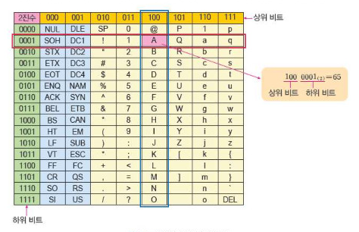
1. 문자 데이터의 표현 (p.29)
아스키(ASCII)코드
  미국 표준 협회가 만든 코드
  7비트로 128개의 문자 표현
[아스키코드 문자표]

Slide 11
1. 문자 데이터의 표현 (p.29)
[예제] 아스키코드 문자표를 보고 다음 문자열을 아스키코드로 표현해 보자.
<풀이>
  a : 110 0001
  = : 011 1101
  7 : 011 0111
  . : 010 1110
  5 : 011 0101
a=7.5
따라서
a=7.5를 아스키코드로 표현하면
01100001 00111101 00110111 00101110 00110101
61
3D
37
2E
35

Slide 12
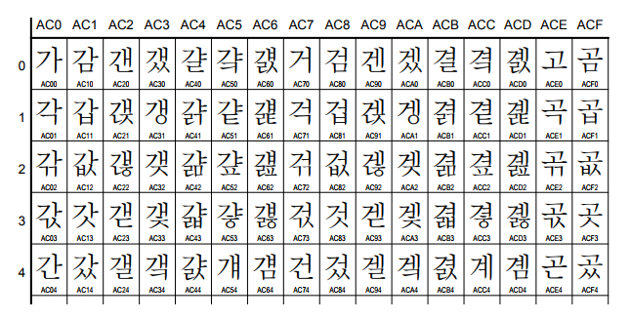
1. 문자 데이터의 표현 (p.30)
유니코드(Unicode)
  전 세계의 모든 문자를 표현하기 위해 개발된 국제 표준 코드
유니코드 인코딩 방식
  UTF-8
    8 / 16 / 24 / 32 비트로 문자를 표현
    (예: 영문 8비트, 한글 24비트)
  UTF-16 LE (또는 UTF-16 BE)
    16 / 32 비트로 문자를 표현
    (예: 영문 16비트, 한글 16비트)
<유니코드 한글 번호>
가 AC00 (44032)
각 AC01 (44033)
:
힢 D7A2 (55202)
힣 D7A3 (55203)
[유니코드 문자표]

Slide 13
1. 문자 데이터의 표현 (p.30)
유니코드 한글 11,172자 문자 번호
가 AC00 (44032)
각 AC01 (44033)
갂 AC02 (44034)
갃 AC03 (44035)
간 AC04 (44036)
힟 D79F (55199)
힠 D7A0 (55200)
힡 D7A1 (55201)
힢 D7A2 (55202)
힣 D7A3 (55203)
[유니코드 한글 문자표]

Slide 14
:: 바이트 저장 순서 (byte order) ::
바이트(byte)란
  정보의 기본 단위
  한 문자를 표현할 수 있는 최소 단위로서, 8개의 비트로 구성
바이트 저장 순서
  빅 엔디언(big endian)
  리틀 엔디언(little endian)
컴퓨터가 저장하는 데이터는 보통 4바이트(32비트)로 구성되는데
바이트를 메모리에 순서대로 저장하는 방식은 CPU에 의해 결정되며
다음과 같이 두 가지 방식이 있음

Slide 15
:: 바이트 저장 순서 (byte order) ::
빅 엔디언
  메모리의 앞쪽(낮은 주소)에 큰 단위 바이트를 저장하는 방식
  대표적인 CPU: SPARC, Motorola
리틀 엔디언
  메모리의 앞쪽(낮은 주소)에 작은 단위 바이트를 저장하는 방식
  대표적인 CPU: Intel x86, AMD
☞ 사람이 숫자를 기록하는 방식과 동일

Slide 16
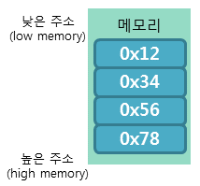
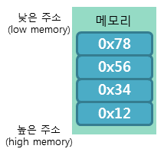
:: 바이트 저장 순서 (byte order) ::
예) 0x12345678 이 메모리에 저장된 형태
0x12345678
16진수 한 자리는 4비트이므로
16진수 두 자리는
1
바이트
0x12
0x34
0x56
0x78
큰 단위 바이트
작은 단위 바이트
<빅 엔디언>
<리틀 엔디언>

Slide 17
2 디지털 정보의 연산
1. 문자 데이터의 표현
2. 그림 데이터의 표현
3. 소리 데이터의 표현
4. 동영상 데이터의 표현

Slide 18
2. 그림 데이터의 표현
< 학습 목표 >
컴퓨터 시스템에서 처리하는 그림 데이터의 표현 원리를 설명할 수 있다.

Slide 19
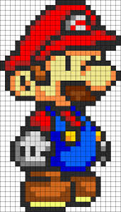
2. 그림 데이터의 표현 (p.31)
픽셀(pixel) = 화소(畫素)
  Picture Element의 합성어
  그림이나 화면을 구성하는 기본 단위
  색상 정보를 가지는 최소 단위
    ☞ 하나의 픽셀이 동시에 여러 색상을 표현할 수 없다는 것을 의미

Slide 20
2. 그림 데이터의 표현 (p.31)
해상도(resolution)
  1인치당 픽셀 수 (또는 전체의 픽셀 수)
  그림이나 화면이 표현할 수 있는 정보량을 결정
  해상도가 높을수록 더 정밀(섬세)한 그림의 표현 가능

Slide 21

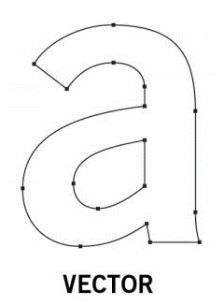
2. 그림 데이터의 표현 (p.31)
그림 정보의 표현 방식 2가지
  래스터 방식 (= 비트맵 방식)
  벡터 방식

Slide 22
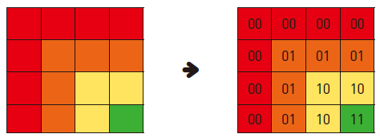
2. 그림 데이터의 표현 (p.31)
비트맵(bitmap) 방식
  픽셀의 색상 정보로 그림을 표현하는 방식
  (색상별로 번호를 정한 후 모든 픽셀의 색상 값(번호)을 저장함)
n개의 비트로 색상을 표현하면, 최대 2^{n}개의 색상을 표현할 수 있음
(픽셀당 사용하는 비트 수 많을 수록, 표현 가능한 색상 수도 많아짐)

Slide 23
2. 그림 데이터의 표현 (p.31)
(Quiz)
한 픽셀의 색을 표현(저장)할 때 4비트를 사용하는 그림은
최대 가지의 색을 표현할 수 있음
16
우리가 많이 사용하는 JPG나 PNG 파일의 경우
한 픽셀의 색상을 표현하기 위해
Red, Green, Blue 색상 계열(채널)별로 구분하여
각각 8비트의 색상 값으로 표현함
이 경우 한 픽셀을 표현하기 위해 8+8+8=24비트가 사용되며
이러한 그림이 표현할 수 있는 최대 색상수는
2⁸ × 2⁸ × 2⁸ = 2²⁴ = 16.7M(천육백만)

Slide 24
2. 그림 데이터의 표현 (p.31)
하나의 색상을 RGB 3가지 채널로 구분하여 표현한 예
  빨간색 Red
    Red:
    Green:
    Blue:
  노란색 Yellow
    Red:
    Green:
    Blue:
  흰색 White
    Red:
    Green:
    Blue:
255₍₁₀₎
= 11111111₍₂₎
= FF₍₁₆₎
0₍₁₀₎
= 00000000₍₂₎
= 00₍₁₆₎
0₍₁₀₎
= 00000000₍₂₎
= 00₍₁₆₎
255₍₁₀₎
= 11111111₍₂₎
= FF₍₁₆₎
255₍₁₀₎
= 11111111₍₂₎
= FF₍₁₆₎
0₍₁₀₎
= 00000000₍₂₎
= 00₍₁₆₎
255₍₁₀₎
= 11111111₍₂₎
= FF₍₁₆₎
255₍₁₀₎
= 11111111₍₂₎
= FF₍₁₆₎
255₍₁₀₎
= 11111111₍₂₎
= FF₍₁₆₎

Slide 25
2. 그림 데이터의 표현 (p.31)
하나의 색상을 RGB 3가지 채널로 구분하여 표현한 예
  검은색 Black
    Red:
    Green:
    Blue:
  주황색 Orange
    Red:
    Green:
    Blue:
  회색 Gray
    Red:
    Green:
    Blue:
0₍₁₀₎
= 00000000₍₂₎
= 00₍₁₆₎
0₍₁₀₎
= 00000000₍₂₎
= 00₍₁₆₎
0₍₁₀₎
= 00000000₍₂₎
= 00₍₁₆₎
255₍₁₀₎
= 11111111₍₂₎
= FF₍₁₆₎
127₍₁₀₎
= 01111111₍₂₎
= 7F₍₁₆₎
0₍₁₀₎
= 00000000₍₂₎
= 00₍₁₆₎
128₍₁₀₎
= 10000000₍₂₎
= 80₍₁₆₎
128₍₁₀₎
= 10000000₍₂₎
= 80₍₁₆₎
128₍₁₀₎
= 10000000₍₂₎
= 80₍₁₆₎

Slide 26
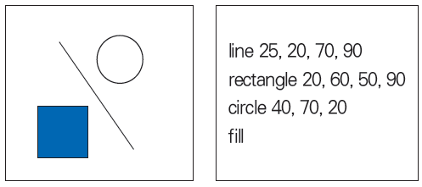
2. 그림 데이터의 표현 (p.32)
벡터(vector) 방식
  도형 종류, 위치, 선 길이 등 개체의 모양 정보로 그림을 표현하는 방식, 즉 개체를 그리는 명령어를 저장하는 방식

Slide 27

2. 그림 데이터의 표현 (p.31)
비트맵 방식으로 만들어진 그림의 특징
  실세계의 복잡한 형상을 표현하기에 효율적이다
    ☞ 그림이 복잡해 지더라도 용량이 증가하지 않기 때문
  그림 속 개체의 크기나 색상 변경이 어렵다
    ☞ 개체를 이루는 모든 픽셀의 색상 정보를 변경해야 되기 때문
  확대 시 계단 현상이 발생한다

Slide 28

2. 그림 데이터의 표현 (p.32)
벡터 방식으로 만들어진 그림의 특징
  실세계의 복잡한 형상을 표현하기에 비효율적이다
    ☞ 그림이 복잡해질수록 용량이 증가하기 때문
  그림 속 개체의 크기나 색상 변경이 쉽다
    ☞ 개체의 모양 정보만 변경하면 되기 때문
  확대 시 계단 현상이 발생하지 않는다

Slide 29
2. 그림 데이터의 표현 (p.32)
비트맵 방식 그림 파일 형식
  비압축
    RAW(디지털카메라로 생성한 것)
    BMP(그래픽 소프트웨어로 생성한 것)
  손실 압축
    JPEG(Joint Photographic Experts Group)
  무손실 압축
    GIF(Graphics Interchange Format)
    PNG(Portable Network Graphics)
원본
가공한 것

Slide 30
2. 그림 데이터의 표현 (p.32)
RAW
  1990년대 초반부터 사용
  디지털카메라 사진을 저장하기 위해 개발된 비압축 그림 파일
  제조사마다 저장되는 파일 형식 이름이 다름
  예) CRW(캐논), SRW(삼성), SRF(소니), GPR(고프로)
BMP
  Microsoft에서 개발 (1988)
  윈도우에서 사용하기 위해 개발된 비압축 그림 파일
  그림판, 포토샵, 김프 등 그림 편집 소프트웨어에서 생성

Slide 31
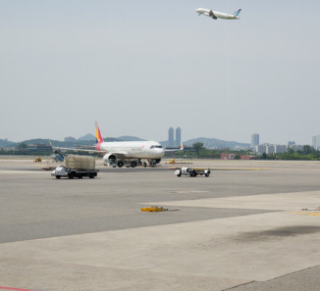
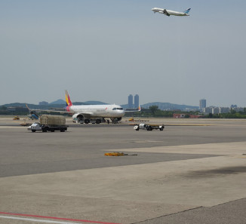
2. 그림 데이터의 표현 (p.32)
JPEG(=JPG)
  JPEG에서 개발 (1992)
  RAW나 BMP 등 고해상도 그림 파일을 압축하기 위해 개발
  손실 압축을 하여 압축률이 높지만 품질이 우수함
  1,600만 색상 표현이 가능
[RAW]
[JPEG]

Slide 32

2. 그림 데이터의 표현 (p.32)
GIF
  CompuServe에서 개발 (1987)
  네트워크 상에서 빠른 전송을 위해 개발
  무손실 압축을 하여 압축률이 낮음
  표현 가능한 최대 색상 수는 256색
  움직이는 그림의 표현이 가능
  투명 배경 지원

Slide 33

2. 그림 데이터의 표현 (p.32)
PNG
  W3C(웹 표준개발 국제 컨소시움)에서 개발 (1996)
  무손실 압축을 하여 압축률이 낮고, 품질이 우수함
  1,600만 색상 표현이 가능
  투명 배경 지원

Slide 34
2. 그림 데이터의 표현 (p.32)
파일 형식 | 압축방식 | 색상수 | 투명 배경
BMP | 압축하지 않음 (용량이 큼) | 1,600만 컬러 (트루컬러) | 지원 안 함 (기본적으로 지원하지 않으며 32비트 BMP에서 지원할 수 있지만 일부 프로그램에서만 인식)
JPEG | 손실 압축 | 1,600만 컬러 (트루컬러) | 지원 안 함
GIF | 무손실 압축 | 256 컬러 | 지원
PNG | 무손실 압축 | 1,600만 컬러 (트루컬러) | 지원

Slide 35
2 디지털 정보의 연산
1. 문자 데이터의 표현
2. 그림 데이터의 표현
3. 소리 데이터의 표현
4. 동영상 데이터의 표현

Slide 36
3. 소리 데이터의 표현
< 학습 목표 >
컴퓨터 시스템에서 처리하는 소리 데이터의 표현 원리를 설명할 수 있다.

Slide 37
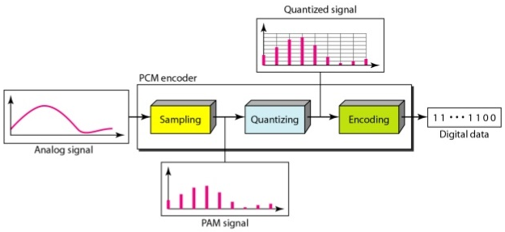
3. 소리 데이터의 표현 (p.34)
아날로그 소리를 디지털 파일로 만드는 과정
[ PCM (Pulse Code Modulation) ]

Slide 38
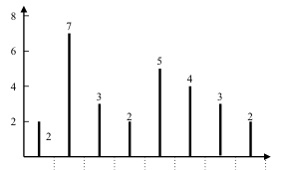
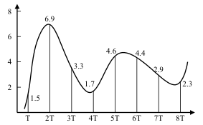

3. 소리 데이터의 표현 (p.34)
PCM 과정
  ① 표본화(sampling)
  ② 양자화(quantization)
  ③ 부호화(encoding)

Slide 39
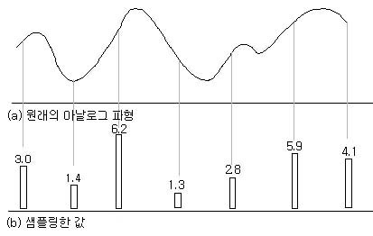
3. 소리 데이터의 표현 (p.34)
표본화(sampling) : (a) → (b)
  아날로그 신호의 진폭 값을 일정한 간격으로 측정하는 것

Slide 40
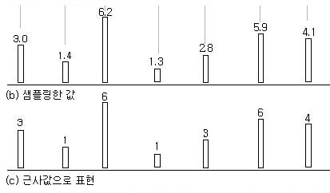
3. 소리 데이터의 표현 (p.34)
양자화(quantization) : (b) → (c)
  실숫값으로 측정된 진폭 값을 가까운 정숫값으로 표현하는 것

Slide 41
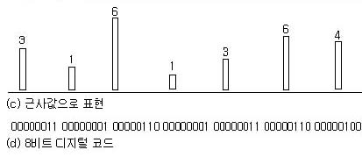
3. 소리 데이터의 표현 (p.34)
부호화(encoding) : (c) → (d)
  정숫값으로 표현된 값을 이진수로 변환하는 것

Slide 42
3. 소리 데이터의 표현 (p.34)
초당 샘플 수
  1초 동안 측정한 아날로그 신호의 진폭 값 수
  표본화 비율(sampling rate)이라고도 함
샘플당 비트 수
  진폭 값 하나를 저장할 때 사용하는 비트 수
  양자화 비트 수(quantization bit depth)이라고도 함
소리 파일의 음질은
초당 샘플 수와 샘플당 비트 수에 의해 결정

Slide 43
3. 소리 데이터의 표현 (p.34)
소리 파일의 크기
초당 샘플 수 × 샘플당 비트 수 × 시간(초) × 채널 수
오디오 파일의 채널 수란?
하나의 소리 파일 안에서
독립적으로 재생되는 소리 수
Q. 계산 결과 값의 단위는?
A. 비트(bit)
Q. 단위를 바이트(byte)로 바꾸려면?
A. 8로 나눔
채널 수가 많으면
보다 공간감(현장감) 있는 소리를 들을 수 있음

Slide 44
[문제] 1초에 44,100개의 샘플을 만드는 비율로 16비트 크기의 샘플을 4분 동안 생성하였다. 저장된 소리 파일 원본의 크기는 몇 바이트인가? (단, 소리 파일은 스테레오로 생성되었다.)
    (풀이)
    소리 파일 크기 =
    초당 샘플 수 × 샘플당 비트 수 × 시간(초) × 채널 수
    = 338,688,000 (비트)
    ☞ 338,688,000 ÷ 8 = 42,336,000 (바이트)
    ≒ 42M (바이트)
2채널
44,100
×
16
×
240
×
2

Slide 45
3. 소리 데이터의 표현 (p.35)
소리 파일 형식
  비압축
    WAV (Waveform Audio Format)
  손실 압축
    MP3 (MPEG-1 Audio Layer-3)
    AAC (Advanced Audio Coding)
  무손실 압축
    FLAC (Free Lossless Audio Codec)
원본
가공한 것

Slide 46
3. 소리 데이터의 표현 (p.35)
WAV
  Microsoft와 IBM이 공동 개발 (1991)
  윈도우에서 사용하기 위해 개발한 비압축 소리 파일
  오디오 CD의 표준 오디오 형식
    ☞ 44.1kHz로 샘플링되고 샘플당 16비트로 저장된 2채널 오디오
비압축 파일인 WAV는
용량이 커서 관리나 활용이 불편하기 때문에
다양한 압축 파일 형식이 존재함

Slide 47
3. 소리 데이터의 표현 (p.35)
MP3
  MPEG(Moving Picture Experts Group)에서 개발 (1993)
  WAV를 약 1/10~1/12로 압축한 것
  CD 수준의 음질
AAC
  MPEG, AT&T, 소니, 돌비 연구소에서 공동 개발 (1997)
  MP3를 개선하여 MP3보다 압축률이 높음
AAC는
애플 뮤직, 유튜브 뮤직, 스포티파이 등의 음원 스트리밍 서비스에서 많이 사용
* 스포티파이는 기본적으로 Ogg Vorbis를 사용하지만, iOS에서는 AAC 형식으로 스트리밍함

Slide 48

3. 소리 데이터의 표현 (p.35)
FLAC
  Xiph.org에서 개발 (2001)
  WAV를 약 4/5~1/2로 압축한 것
많은 기기 및 소프트웨어에서 사용되는
무손실 압축계의 mp3

Slide 49
:: 코덱(codec) ::
코덱
  Coder + Decoder
  음성이나 영상 자료를 압축(인코딩)하고 해제(디코딩)하는 방식 또는 이를 위한 하드웨어나 소프트웨어
종류
  MP3, WMA, AAC, FLAC, ALAC, H.264, DivX, …
오디오/비디오 파일의 경우,
코덱(codec)과 포맷(format)은 동일한 의미

